Slide 1
气体摩尔体积

Slide 2
目录
气体摩尔体积
阿伏伽德罗定律

Slide 3
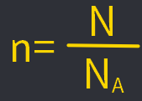
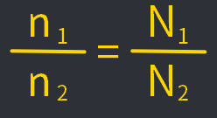
引入
影响物质体积的因素
气体摩尔体积
阿伏伽德罗定律
总结
上节知识点复习
物质的量
定义：具有一定数目的微粒的集合体
公式：

Slide 4
引入
影响物质体积的因素
气体摩尔体积
阿伏伽德罗定律
总结
上节知识点复习
物质的量
定义：具有一定数目的微粒的集合体
公式：
摩尔质量的定义
摩尔质量与相对原子质量的关系
摩尔质量相关公式

Slide 5
引入
影响物质体积的因素
气体摩尔体积
阿伏伽德罗定律
总结
还记得：
物质的量与数量之间的关系
物质的量与质量之间的关系

Slide 6

引入
影响物质体积的因素
气体摩尔体积
阿伏伽德罗定律
总结
那么问题来了
物质的量与物质的体积之间有什么关系？

Slide 7
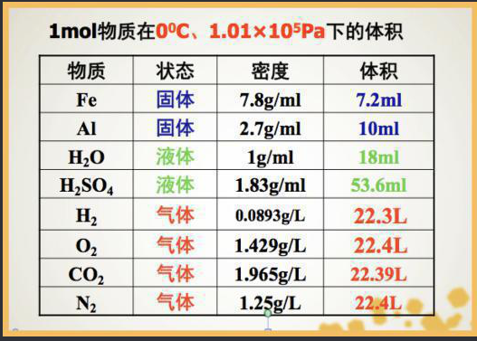
引入
影响物质体积的因素
气体摩尔体积
阿伏伽德罗定律
总结

Slide 8
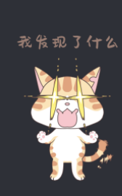
引入
影响物质体积的因素
气体摩尔体积
阿伏伽德罗定律
总结
1
1mol不同固体、液体、气体的体积各不相同
2
气体体积>液体体积>固体体积
3
1mol气体在相同条件下体积大致相同

Slide 9

引入
影响物质体积的因素
气体摩尔体积
阿伏伽德罗定律
总结
决定物质体积的因素有哪些？
微粒的多少

Slide 10
引入
影响物质体积的因素
气体摩尔体积
阿伏伽德罗定律
总结
微粒的大小

Slide 11

引入
影响物质体积的因素
气体摩尔体积
阿伏伽德罗定律
总结
微粒间距离

Slide 12
引入
影响物质体积的因素
气体摩尔体积
阿伏伽德罗定律
总结
微粒的多少
n
影响因素
温度
T
微粒间距离
压强
P

Slide 13
引入
影响物质体积的因素
气体摩尔体积
阿伏伽德罗定律
总结
气体摩尔体积
定义：一定温度和压强下，单位物质的量的任何气体所占的体积
符号：V_{m}
单位：L/mol

Slide 14

引入
影响物质体积的因素
气体摩尔体积
阿伏伽德罗定律
总结
公式：V=n×V_{m}
变形：
$$\frac{V}{ Vm }$$
n =
0℃、101KPa下，1mol任何气体所占的体积约为22.4L
0℃、101KPa（标准状况下），V_{m}≈22.4L/mol

Slide 15
引入
影响物质体积的因素
气体摩尔体积
阿伏伽德罗定律
总结
判断：
1mol O₂的体积约为22.4L
标准状况下，1mol O₂的体积为22.4L
标准状况下，1mol CO和CO₂的体积约为22.4L
标准状况下，1mol H₂O的体积约为22.4L
X
√
√
X

Slide 16
引入
影响物质体积的因素
气体摩尔体积
阿伏伽德罗定律
总结
气体摩尔体积只适用于气体，
标况下，水、SO₃和戊烷不是气体
气体摩尔体积可用于单一气体也可用于混合气体

Slide 17
引入
影响物质体积的因素
气体摩尔体积
阿伏伽德罗定律
总结
下列说法正确的是（ ）
A.在标准状况下，1mol水和1molH₂的体积都约是22.4L
B.2gH₂和44gCO₂的体积相等
C.1mol某气体的体积为22.4L，则该气体一定处于标准状况
D.标准状况，1gH₂和11.2LO₂的物质的量相等
D

Slide 18
引入
影响物质体积的因素
气体摩尔体积
阿伏伽德罗定律
总结
判断正误，并说明理由。
1 标况下，1mol任何物质的体积都约是22.4L
2 1mol气体的体积约为22.4L
3 标况下，1molO₂ 和N₂ 的混合气体的体积约为
22.4L
4 22.4L气体所含分子数一定大于11.2L气体所含
气体分子数
5 任何条件，气体的摩尔体积都是22.4L/mol
6 只有在标况下，气体的摩尔体积才能是
22.4L/mol
X
X
√
X
X
X

Slide 19
引入
影响物质体积的因素
气体摩尔体积
阿伏伽德罗定律
总结
(1)标况下，11.2LSO₂含有 个原子;
(2)标况下,22.4LSO₂和CO₂混合气体中含有的氧原子数为
0.5N_{A}
2N_{A}

Slide 20
引入
影响物质体积的因素
气体摩尔体积
阿伏伽德罗定律
总结
1)在标况下0.5mol HCl气体占有的体积是多少？
2)在标况下33.6LH₂ 的物质的量是多少？
V=n×Vm=0.5×22.4=11.2(L)
V
33.6 L
n =
=
V_{m}
22 . 4 L · mol ^{－1}
= 1.5 mol

Slide 21


引入
影响物质体积的因素
气体摩尔体积
阿伏伽德罗定律
总结
2
知识点
阿伏伽德罗定律
相同温度和压强下，相同体积的任何气体含有
相同数目的分子
$$\frac{V}{ Vm }$$
$$\frac{m}{M}$$
$$\frac{N}{NA}$$
n =
=
=

Slide 22
引入
影响物质体积的因素
气体摩尔体积
阿伏伽德罗定律
总结
克拉伯龙方程：
(理想气体状态方程)
P V = n R T
*

Slide 23
引入
影响物质体积的因素
气体摩尔体积
阿伏伽德罗定律
总结
阿伏加德罗定律的推论
依据：PV=nRT PM=ρRT 或 PV=
“二同”推导出“一比例”
1. 同温同压下，气体体积之比等于物质的量之比
T、P相同:

Slide 24
引入
影响物质体积的因素
气体摩尔体积
阿伏伽德罗定律
总结
阿伏加德罗定律的推论
依据：PV=nRT 或 PV=
同温同压下，任何气体密度比等于摩尔质量之比。
T、P相同:
=D（相对密度）

Slide 25
引入
影响物质体积的因素
气体摩尔体积
阿伏伽德罗定律
总结
阿伏加德罗定律的推论
依据：PV=nRT 或 PV=
3. 同温同压下，同体积任何气体的质量比等于摩尔质量之比
T、P、V相同：

Slide 26
引入
影响物质体积的因素
气体摩尔体积
阿伏伽德罗定律
总结
阿伏加德罗定律的推论
依据：PV=nRT 或 PV=
同温同体积下，气体的压强之比等于物质的量之比
T、V相同：

Slide 27
引入
影响物质体积的因素
气体摩尔体积
阿伏伽德罗定律
总结
阿伏加德罗定律的推论
依据：PV=nRT 或 PV=
同温同压下，相同质量的任何气体的体积与其式量成反比
T、P、m相同 ：

Slide 28
引入
影响物质体积的因素
气体摩尔体积
阿伏伽德罗定律
总结
在标准状况下的以下物质：
①10ml H₂②100mlCl₂ ③220mlO₂ ④120mlCO₂ ，
所含分子数由少到多的顺序
①④②③
在同温同压下，相同质量的下列气体，
占有的体积由大到小的顺序是
①Cl₂ ②N₂ ③H₂ ④CO₂ ⑤O₂
③②⑤④①

Slide 29
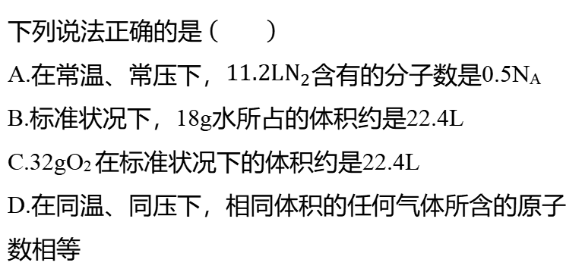
引入
影响物质体积的因素
气体摩尔体积
阿伏伽德罗定律
总结
下列说法正确的是 $($ $)$
A.在常温、常压下，${11.2LN}_{2}$含有的分子数是0.5N_{A}
B.标准状况下，18g水所占的体积约是22.4L
C.32gO₂ 在标准状况下的体积约是22.4L
D.在同温、同压下，相同体积的任何气体所含的原子数相等
C

Slide 30
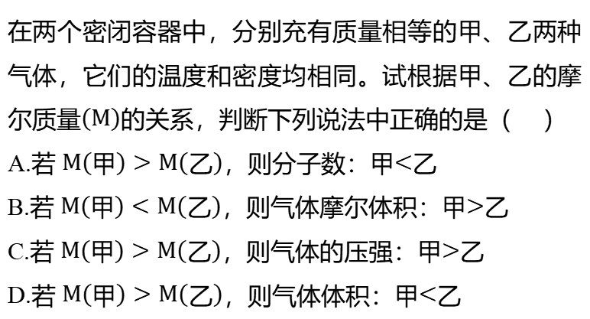
引入
影响物质体积的因素
气体摩尔体积
阿伏伽德罗定律
总结
在两个密闭容器中，分别充有质量相等的甲、乙两种气体，它们的温度和密度均相同。试根据甲、乙的摩尔质量$(M)$的关系，判断下列说法中正确的是（ ）
A.若 $M($甲$)>M($乙$)$，则分子数：甲$<$乙
B.若 $M($甲$)<M($乙$)$，则气体摩尔体积：甲$>$乙
C.若 $M($甲$)>M($乙$)$，则气体的压强：甲$>$乙
D.若 $M($甲$)>M($乙$)$，则气体体积：甲$<$乙
A

Slide 31
引入
影响物质体积的因素
气体摩尔体积
在三个密闭容器中分别充入Ne、H₂、O₂三种气体，当它们的温度和密度都相同时，这三种气体的压强（p）从大到小的顺序是（ ）
A.p（Ne）＞p（H₂）＞p（O₂）
B.p（O₂）＞p（Ne）＞p（H₂）
C.p（H₂）＞p（O₂）＞p（Ne）
D.p（H₂）＞p（Ne）＞p（O₂）
阿伏伽德罗定律
总结
D

Slide 32
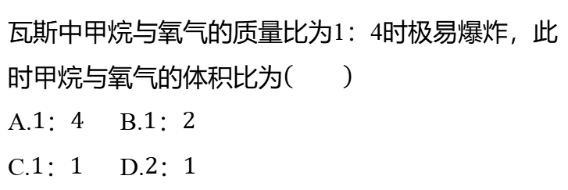
引入
影响物质体积的因素
气体摩尔体积
阿伏伽德罗定律
总结
同温同压下,A容器中的H₂ 和B容器中的PH₃ 所含的氢原子数相等,则两个容器的体积比是（ ）
A.3:2 B.1:3 C.2:3 D.1:2
A
瓦斯中甲烷与氧气的质量比为1：4时极易爆炸，此时甲烷与氧气的体积比为$($ $)$
A.$1$：$4$ B.$1$：$2$
C.$1$：$1$ D.$2$：$1$
B

Slide 33
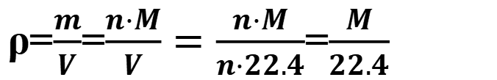
引入
影响物质体积的因素
气体摩尔体积
阿伏伽德罗定律
总结
计算标准状况下，O₂、N₂的密度
ρ=$\frac{m}{V}$=$\frac{n·M}{V}=\frac{n·M}{n·22.4}$=$\frac{M}{22.4}$

Slide 34
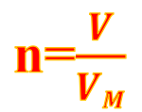
引入
影响物质体积的因素
气体摩尔体积
阿伏伽德罗定律
总结
本节小结
气体摩尔体积
定义
与n、V之间的关系
V=n×V_{M}
重要公式
n=$\frac{V}{VM}$

Slide 35
引入
影响物质体积的因素
气体摩尔体积
阿伏伽德罗定律
总结
本节小结
阿伏伽德罗定律
$$\frac{V}{ Vm }$$
$$\frac{m}{M}$$
$$\frac{N}{NA}$$
n =
=
=
理想气态方程
PV=nRT

